Slide 1
WAS BEDEUTET SOLIDARITÄT?

Slide 2

S O L I D A R I T Ä T
1. lat. „solidus“ = fest, stabil, dauerhaft
2. franz. „solidaire“ = gemeinschaftlich, gemeinsam verantwortlich

Slide 3
S O L I D A R I T Ä T
sich solidarisch zeigen: Mitglieder einer Gruppe von Menschen stehen füreinander ein, weil sie gemeinsame Interessen und Überzeugungen teilen und somit ein Zusammengehörigkeitsgefühl empfinden. Sobald eine Person aus einer Gruppe in Schwierigkeiten gerät, sind die anderen "verpflichtet" psychologisch (z.B. Aufmunterung) und/oder materiell (Geld) zu helfen.

Slide 4

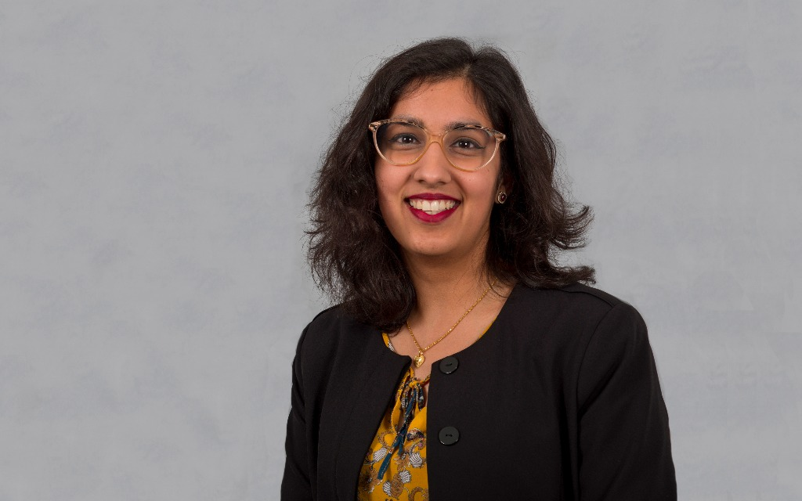
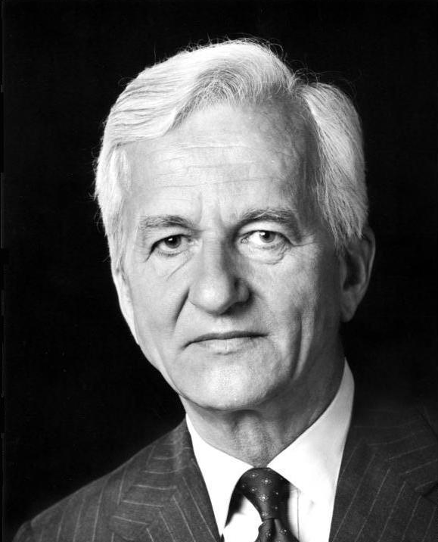
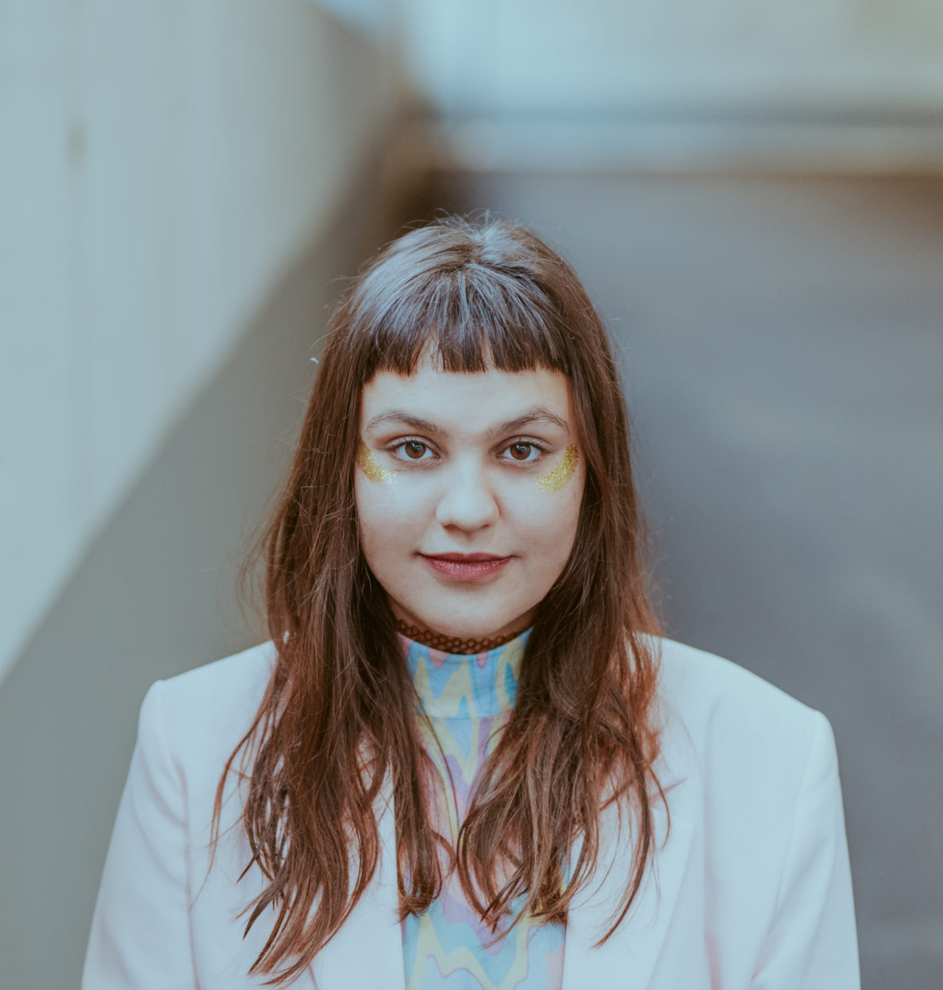
S O L I D A R I T Ä T
„Solidarität muss auch da stattfinden, wo man andere Lebenserfahrungen hat als andere Menschen, denn nur dann können wir voneinander lernen und in einer Welt leben, in der sich alle wohlfühlen.“ - Amina Yousaf (Aktivistin, 2018)
„Nur eine solidarische Welt kann eine gerechte und friedvolle Welt sein.“ - Richard von Weizsäcker (Deutscher Politiker und 6. Bundespräsident der BRD, 1986)
„Solidarität ist für mich etwas, worauf ich mich verlassen können muss. Solidarität ist lebensnotwendig. Wenn wir uns nicht verbünden und miteinander solidarisch verhalten, dann gehen wir alle gemeinsam unter.“ - Maja Bogojević (Studentin und Aktivistin, 2018)

Slide 5
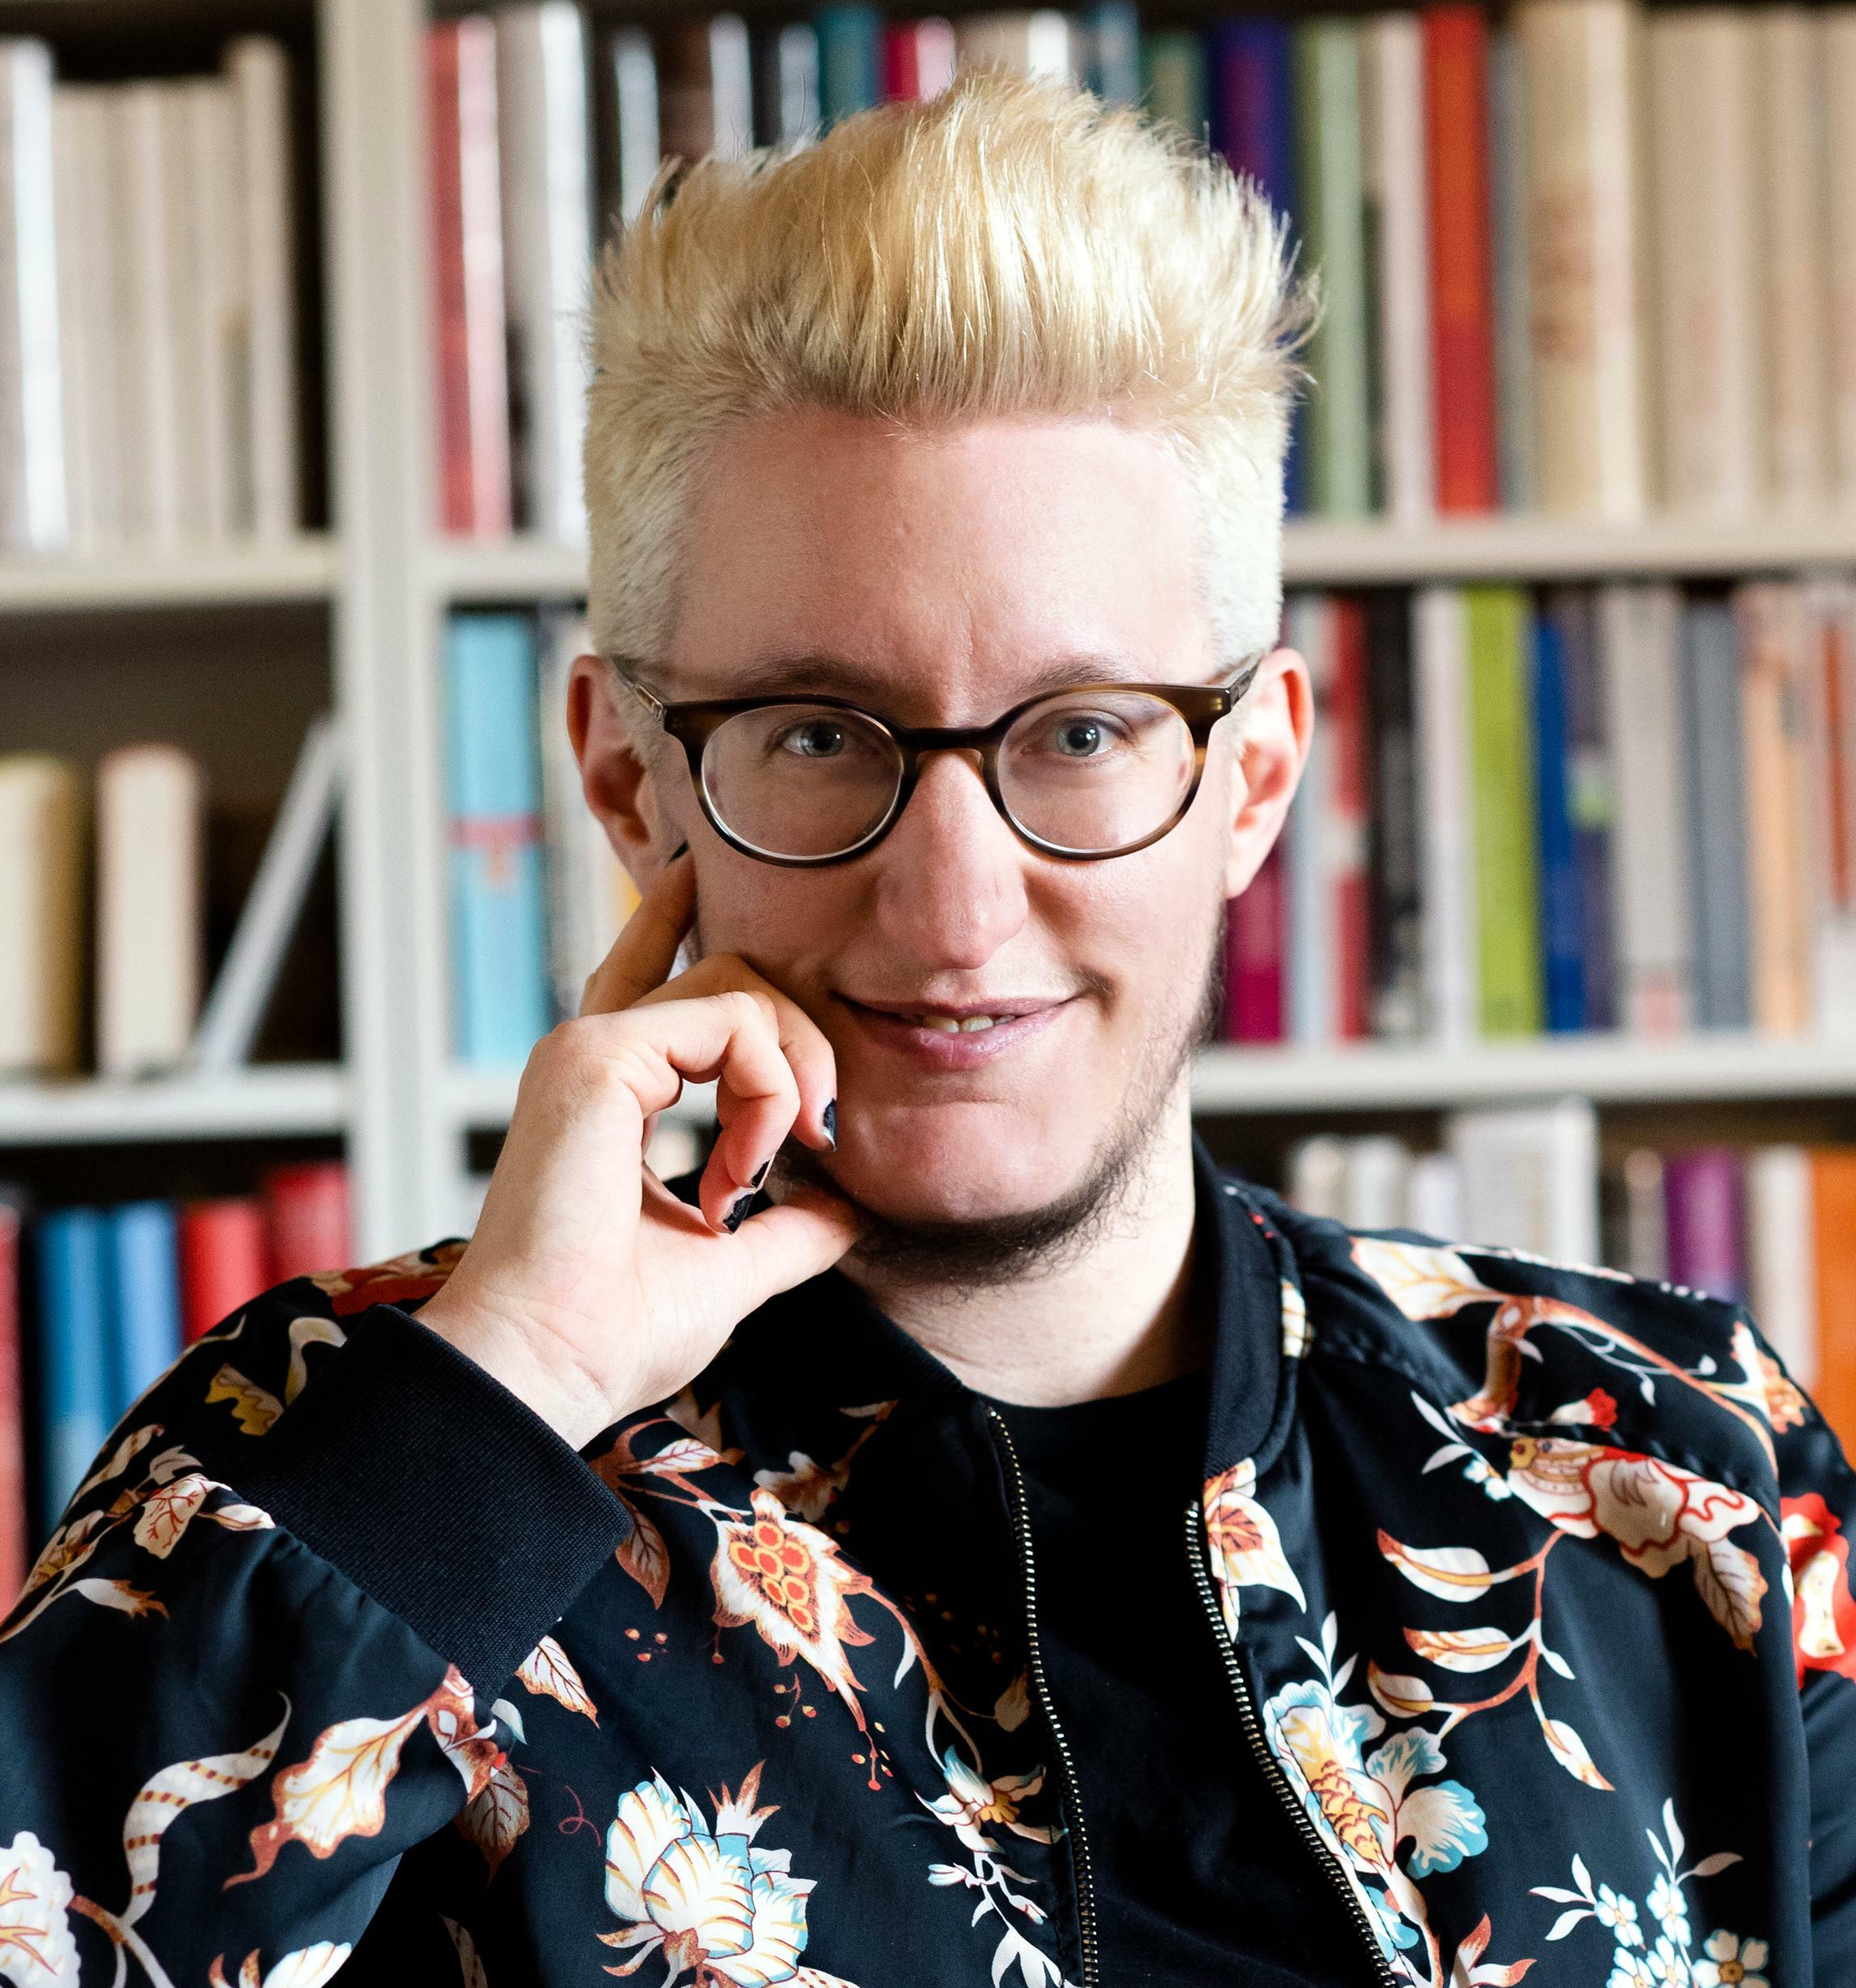
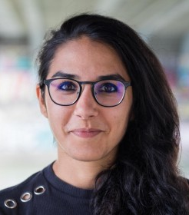
S O L I D A R I T Ä T
„Für mich bedeutet Solidarität, gerade wenn man sich viel im Internet bewegt, auf diese Anfeindungen aufmerksam zu machen, Hasskommentare zu melden und Menschen beizustehen, die bedroht werden. Echte Solidarität muss immer über die eigene Gruppe hinausgehen.“ - Linus Giese (Autor und Transaktivist, 2018)
„Solidarität bedeutet ein fremdes Problem zu seinem eigenen zu machen.“ - Kuno Klamm (Politologe und Soziologe)
„Echte Solidarität ist nichts, was sich leicht anfühlt.“ - Sara Hassan (Journalistin und Podcasterin, 2019)

